Slide 1
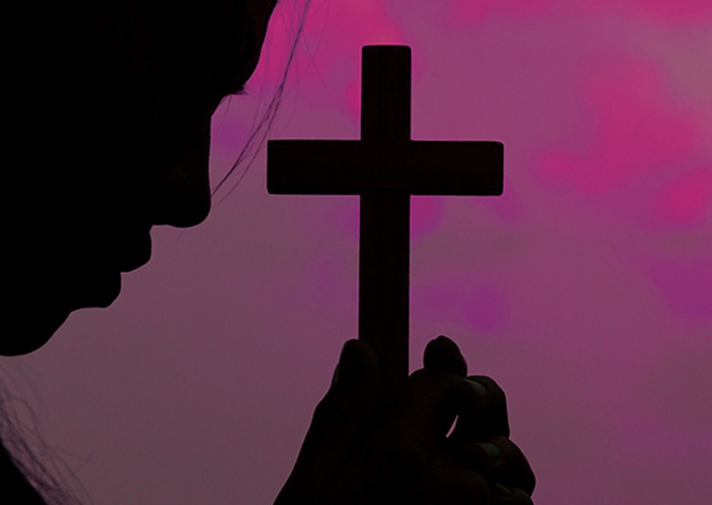
十字架的智慧
哥林多前書1:18-25
guardian.ng

Slide 2
一. 十字架的智慧超越人的智慧
哥林多前書 1:18
因為十字架的道理，在那滅亡的人為愚拙；在我們得救的人，卻為神的大能。

Slide 3
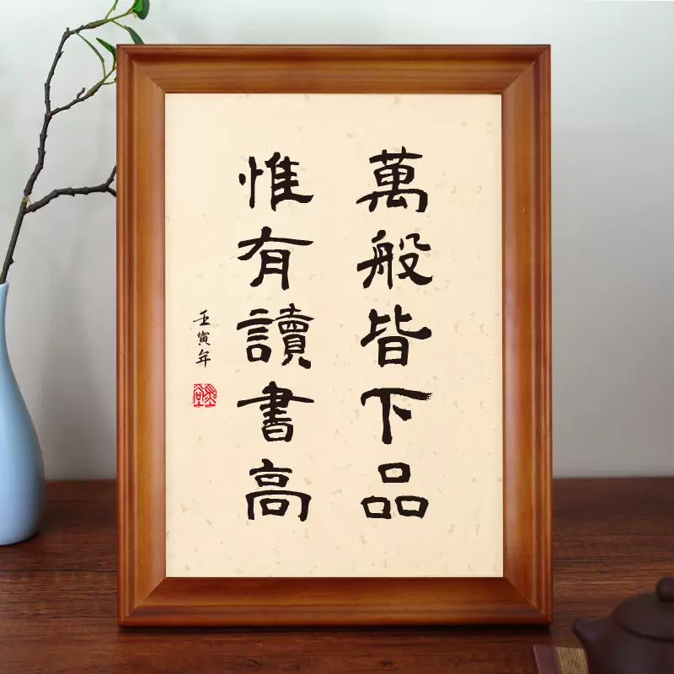
今天人的智慧

Slide 4
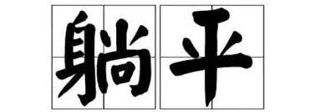

今天人的智慧

Slide 5
人的智慧 | 十字架的智慧
一切是自己賺的 | 一切來自神

Slide 6
人的智慧 | 十字架的智慧
一切是自己賺的 | 一切來自神
今世 | 永生

Slide 7
人的智慧 | 十字架的智慧
一切是自己賺的 | 一切來自神
今世 | 永生
想靠自己而完美 | 我們是罪人

Slide 8
人的智慧 | 十字架的智慧
一切是自己賺的 | 一切來自神
今世 | 永生
想靠自己而完美 | 我們是罪人
想做君王 | 成為僕人

Slide 9
人的智慧 | 十字架的智慧
一切是自己賺的 | 一切來自神
今世 | 永生
想靠自己而完美 | 我們是罪人
想做君王 | 成為僕人
爭取自己的利益 | 愛自己的仇敵

Slide 10
人的智慧 | 十字架的智慧
一切是自己賺的 | 一切來自神
今世 | 永生
想靠自己而完美 | 我們是罪人
想做君王 | 成為僕人
爭取自己的利益 | 愛自己的仇敵
十字架的智慧超越人的智慧

Slide 11
二. 十字架的道理使人得救
哥林多前書 1
19就如經上所記：我要滅絕智慧人的智慧，廢棄聰明人的聰明。
20智慧人在哪裏？文士在哪裏？這世上的辯士在哪裏？神豈不是叫這世上的智慧變成愚拙嗎？
21世人憑自己的智慧，既不認識神，神就樂意用人所當作愚拙的道理拯救那些信的人；這就是神的智慧了。

Slide 12
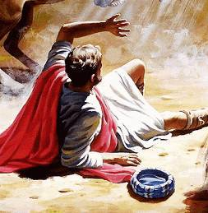
保羅謙卑信主

Slide 13
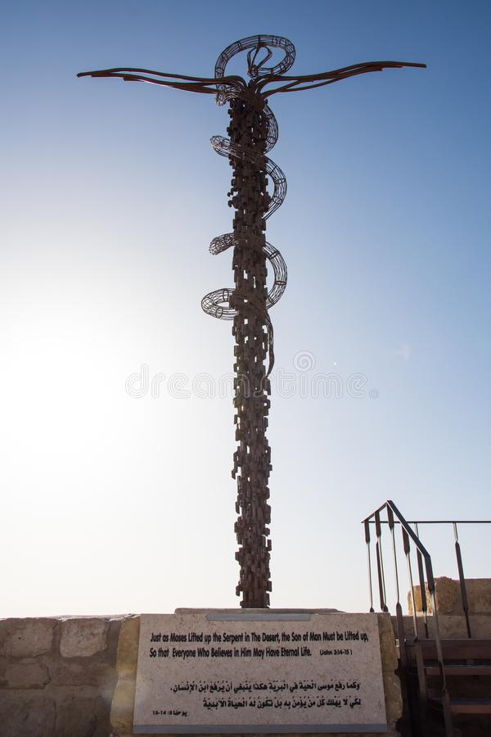
民數記 21:8
耶和華對摩西說：「你製造一條火蛇，掛在杆子上；凡被咬的，
一望這蛇，就必得活。」

Slide 14
約翰福音
摩西在曠野怎樣舉蛇，人子也必照樣被舉起來，叫一切信他的都得永生。

Slide 15
約翰福音 3:14-15
摩西在曠野怎樣舉蛇，人子也必照樣被舉起來，叫一切信他的都得永生。
16 神愛世人，甚至將他的獨生子賜給他們，叫一切信他的，不致滅亡，反得永生。

Slide 16
三. 十字架的福音使信徒活出更智慧的人生
哥林多前書 1
22猶太人是要神蹟，希臘人是求智慧，23我們卻是傳釘十字架的基督，在猶太人為絆腳石，在外邦人為愚拙；24但在那蒙召的，無論是猶太人、希臘人，基督總為神的能力，神的智慧。

Slide 17
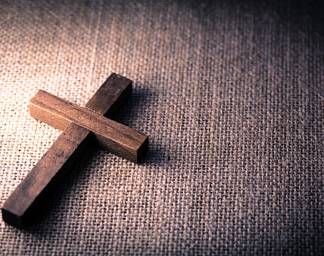
哥林多前書 1:25
神的愚拙總比人智慧，神的軟弱總比人強壯。

